Slide 1

Aktivní škola - podpora, zlepšení kvality vzdělávání a výuky na základní škole
CZ.1.07/1.1.14/02.0049
Tento projekt je spolufinancován Evropským sociálním fondem a státním rozpočtem České republiky.

Slide 2
Název výukového materiálu: EXCEL – úkol - vzorce
Volitelný předmět: Informatika
Ročník: 8.
Název sady: Sada pro technické, přírodovědné a jazykově zaměřené předměty
Číslo materiálu: Inf8_Exukol
Autor: Mgr. Marcela Kubátová
Datum: listopad 2012

Slide 3
Anotace:
Vzdělávací materiál slouží k procvičení probraného učiva.
Materiál je součástí e-learningu na školním webu.

Slide 4
Excel – úkol - vzorce
Informatika 8. ročník
Mgr. Marcela Kubátová

Slide 5
Zadání úkolu:
Při jednotlivých výpočtech používej vlastní vzorce.
Nezapomeň, že vzorec musí začínat = !

Slide 6
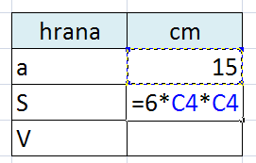
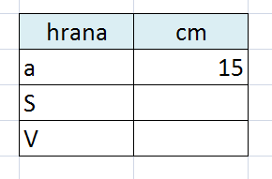
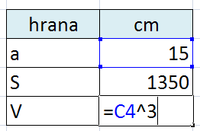
1/ Vypočítej povrch a objem krychle, jestliže je zadána délka hrany.

Slide 7
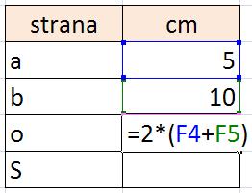
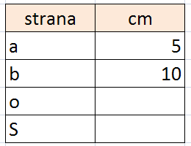
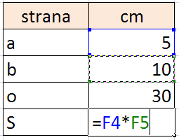
2/ Vypočítej obvod a obsah obdélníku, jestliže jsou dány délky stran.

Slide 8
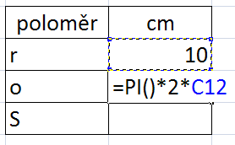
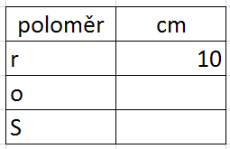
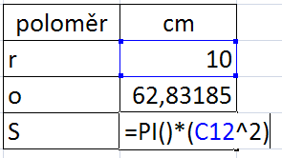
3/ Vypočítej obvod a obsah kruhu, jestliže je dána délka poloměru:

Slide 9
Zdroje:
Obrázky jsou screeny obrazovky Excelu.

